Slide 1
Дидактическая игра «Какая картинка спряталась?» звук [Л]
Учитель-логопед

Slide 2
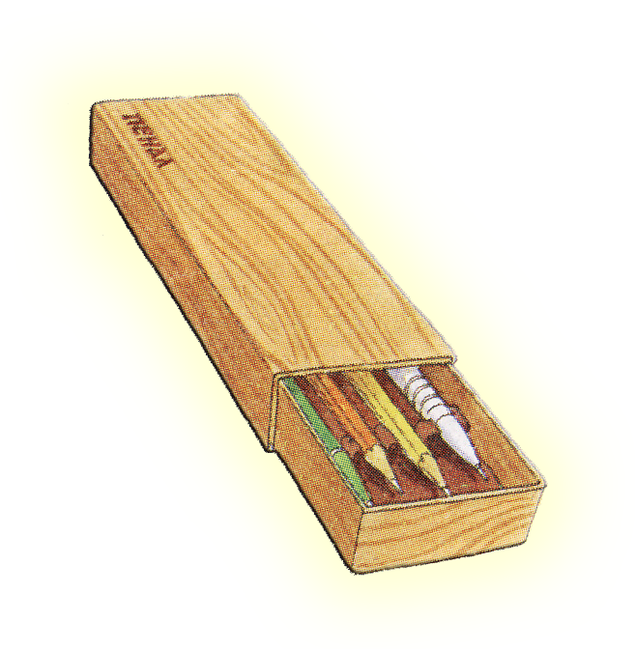
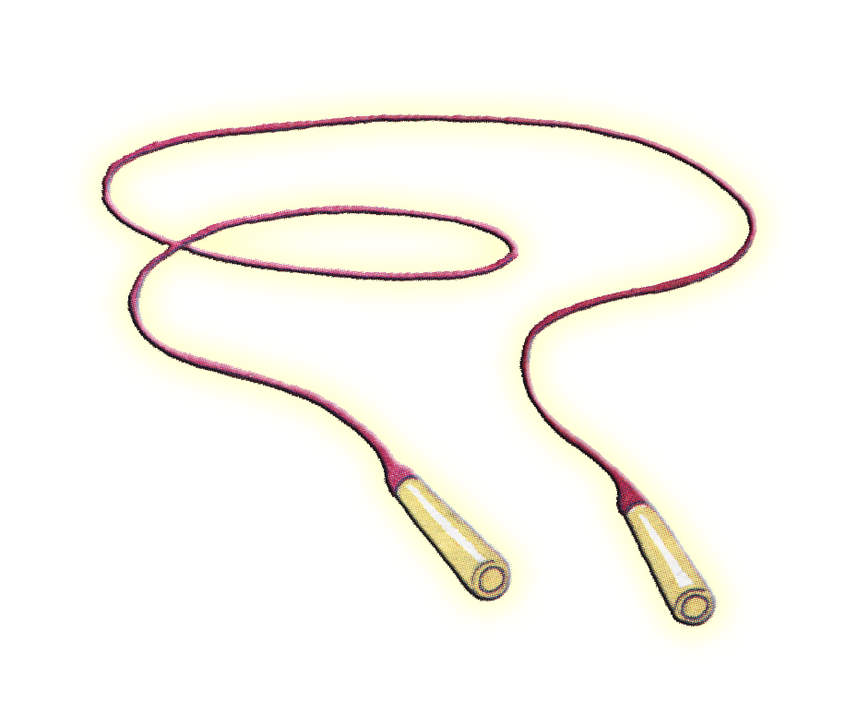
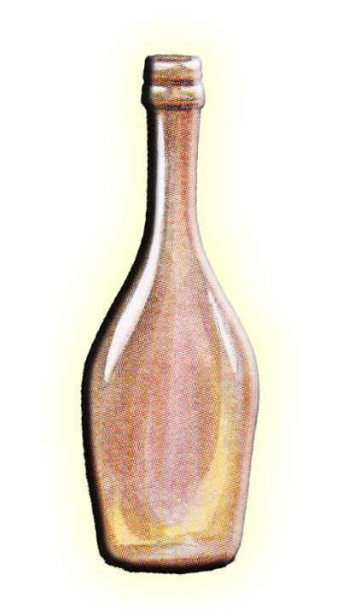
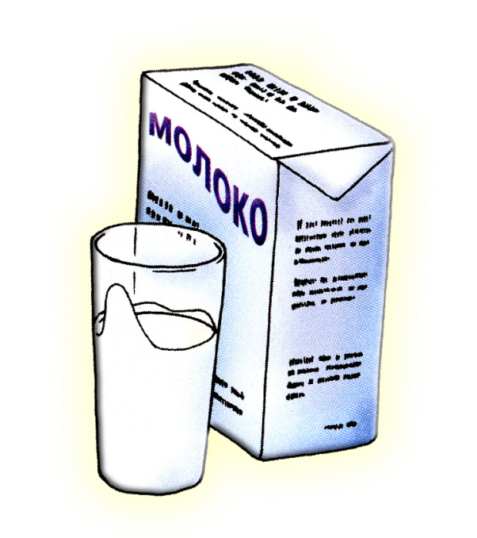

Slide 3
звук [Л]

